Slide 1
Uji Kelayakan
Pengaruh Reward, Kepuasan Kerja, Budaya Organisasi, dan Employee Engagement Terhadap Tingkat Retensi Karyawan di Karunia Damai Sejati (KDS) Department Store Genteng Banyuwangi
BAB 1
PENDAHULUAN
Desain by @Kanfast | NIM. 1323632372
ANDIYAN RYAMUSTIKA (2110411202)
DOSEN PENGUJI
DOSEN PEMBIMBING
Dr. Trias Setyowati, S.E., M.M.
Pembimbing 1 : Pewestri Winahyu, S.Psi.,MM
Pembimbing 2 : Rusdiyanto, S.Pd.I., M.Pd.I

Slide 2
Latar Belakang
Prostitusi adalah fenomena yang telah ada sejak zaman kuno dan masih berlanjut hingga saat ini, termasuk di Indonesia yang memiliki populasi besar dan beragam budaya.
Prostitusi yang melibatkan pertukaran layanan seksual dengan imbalan materi memiliki dampak kompleks terhadap masyarakat, budaya, serta aspek hukum..
Kriminalisasi prostitusi adalah pilihan kebijakan di banyak negara, termasuk Indonesia. Namun, efektivitas penegakan hukum terhadap prostitusi masih menjadi perdebatan yang panjang, dan ada tantangan
Undang-undang di Indonesia saat ini tidak memberikan ketentuan khusus tentang ancaman hukuman bagi pelaku pelacuran (PSK), yang hanya mencakup germo atau mucikari.
URGENSI KRIMINALISASI PELAKU PELACURAN DALAM PEMBAHARUAN HUKUM PIDANA
DI INDONESIA
PENDAHULUAN

Slide 3
Rumusan Masalah
Mengapa Kriminalisasi Pelaku Pelacuran Tidak Diatur Secara Khusus Dalam Hukum Pidana di Indonesia?
PENDAHULUAN
Latar Belakang
Penelitian sebelumnya menunjukkan bahwa penghargaan kompetitif, keterlibatan emosional, dan budaya organisasi inklusif berperan signifikan dalam meningkatkan retensi karyawan. Reward dapat meningkatkan kepuasan kerja dan mengurangi turnover, sementara Employee Engagement memperkuat loyalitas dan kinerja mereka. Budaya organisasi yang mendukung pengembangan karyawan juga terbukti meningkatkan kepuasan kerja, sekaligus mendorong perusahaan untuk beradaptasi dengan perubahan lingkungan bisnis.
Manusia memiliki peran penting dalam sektor ritel, dengan retensi karyawan yang tinggi menjadi indikator keberhasilan perusahaan menciptakan lingkungan kerja kondusif dan karyawan yang puas.
Tingginya turnover karyawan di sektor ini, yang berkisar antara 20-30% per tahun, kerap disebabkan oleh kurangnya apresiasi, budaya organisasi yang lemah, serta minimnya dukungan terhadap pengembangan karyawan.
Survei menunjukkan karyawan dengan kepuasan rendah dan keterlibatan emosional yang minim memiliki kecenderungan untuk mencari peluang kerja lain, menegaskan pentingnya integrasi berbagai faktor tersebut dalam meningkatkan retensi karyawan.
@Kanfast | 085161700384 | Jasa Bikin Power Point
Tujuan Penelitian dan Manfaat Penelitian
Tujuan Penelitian
Manfaat Penelitian
Memaparkan faktor-faktor yang melatarbelakangi adanya prostitusi oleh pelaku pelacuran di Indonesia.
Mengetahui serta menjelaskan upaya-upaya yang dilakukan untuk penegakan hukum prostitusi di Indonesia.
Mengungkapkan urgensi kriminalisasi pelaku pelacuran dalam penanggulangannya terhadap pembaharuan hukum pidana di Indonesia.Manfaat Penelitian:
Manfaat Teoritis: Kontribusi pada pemahaman akademik tentang urgensi kriminalisasi pelaku pelacuran dalam pembaharuan hukum pidana di Indonesia dan pengembangan teori hukum pidana terkait kriminalisasi pelaku pelacuran.
Manfaat Praktis: Panduan bagi pemerintah, pembuat kebijakan, aparat penegak hukum, lembaga sosial, dan pemerintah daerah dalam merancang kebijakan yang lebih efektif dan strategi penanganan prostitusi, khususnya di Kota Pontianak.

Slide 4
Rumusan Masalah
Mengapa Kriminalisasi Pelaku Pelacuran Tidak Diatur Secara Khusus Dalam Hukum Pidana di Indonesia?
PENDAHULUAN
Di Karunia Damai Sejati (KDS) Department Store Genteng, tingginya turnover karyawan menjadi perhatian utama akibat rendahnya kepuasan kerja, sistem Reward yang belum optimal, dan budaya organisasi yang kurang mendukung Employee Engagement. Tren penurunan retensi karyawan sejak 2019 menunjukkan perlunya evaluasi strategi pengelolaan sumber daya manusia. Berdasarkan Teori Dua Faktor Herzberg, perusahaan perlu mengoptimalkan faktor higienis seperti penghargaan dan lingkungan kerja, sekaligus memperkuat motivator seperti pengakuan dan peluang pengembangan diri untuk meningkatkan kepuasan kerja dan retensi karyawan secara berkelanjutan.
@Kanfast | 085161700384 | Jasa Bikin Power Point
Tujuan Penelitian dan Manfaat Penelitian
Tujuan Penelitian
Manfaat Penelitian
Memaparkan faktor-faktor yang melatarbelakangi adanya prostitusi oleh pelaku pelacuran di Indonesia.
Mengetahui serta menjelaskan upaya-upaya yang dilakukan untuk penegakan hukum prostitusi di Indonesia.
Mengungkapkan urgensi kriminalisasi pelaku pelacuran dalam penanggulangannya terhadap pembaharuan hukum pidana di Indonesia.Manfaat Penelitian:
Manfaat Teoritis: Kontribusi pada pemahaman akademik tentang urgensi kriminalisasi pelaku pelacuran dalam pembaharuan hukum pidana di Indonesia dan pengembangan teori hukum pidana terkait kriminalisasi pelaku pelacuran.
Manfaat Praktis: Panduan bagi pemerintah, pembuat kebijakan, aparat penegak hukum, lembaga sosial, dan pemerintah daerah dalam merancang kebijakan yang lebih efektif dan strategi penanganan prostitusi, khususnya di Kota Pontianak.

Slide 5
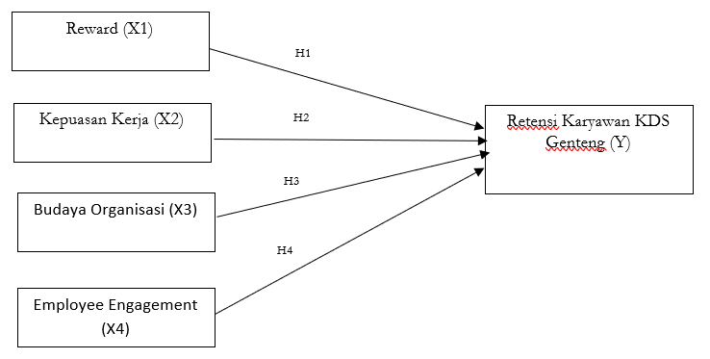
Tujuan dan Manfaat
Kerangka Konseptual
Reward yang efektif, kepuasan kerja, budaya organisasi yang positif, dan Employee Engagement yang tinggi merupakan faktor penting dalam meningkatkan retensi karyawan. Pengakuan yang memadai meningkatkan loyalitas dan motivasi, sementara kepuasan kerja mendorong karyawan untuk bertahan lebih lama. Budaya organisasi yang mendukung menciptakan rasa memiliki, dan keterlibatan emosional serta kognitif karyawan memperkuat hubungan mereka dengan tujuan organisasi, secara signifikan mengurangi tingkat turnover.
Penelitian ini bertujuan untuk menganalisis pengaruh Reward, kepuasan kerja, budaya organisasi, dan Employee Engagement terhadap tingkat retensi karyawan di KDS Department Store Genteng.
At Salford & Co. we delivers high-quality, innovative home appliances designed to make your everyday life easier and more enjoyable. We blend advanced technology with stylish designs to provide reliable kitchen, laundry, and cleaning solutions. Choose us for
At Salford & Co. we delivers high-quality, innovative home appliances designed to make your everyday life easier and more enjoyable. We blend advanced technology with stylish designs to provide reliable kitchen, laundry, and cleaning solutions. Choose us fo
At Salford & Co. we delivers high-quality, innovative home appliances designed to make your everyday life easier and more enjoyable. We blend advanced technology with stylish designs to provide reliable kitchen, laundry, and cleaning solutions. Choose us f

Slide 6
Pelacuran
Jenis Penelitian
METODE PENELITIAN
Teknik Pengumpulan Bahan Hukum
Kriminalisasi Pelaku Pelacuran
Praktek seksual yang dilakukan untuk imbalan berupa uang, tanpa perasaan cinta kasih, biasanya oleh pekerja seks komersil pria.
Membantu mengurangi eksploitasi perempuan dan anak-anak dalam industri seks komersial, melindungi dari penindasan, perdagangan manusia, dan penyakit menular.
Penelitian ini adalah kualitatif dengan pendekatan deskriptif analitis, fokus pada data sekunder, dan tidak melibatkan manipulasi peneliti.
Data sekunder diperoleh melalui studi kepustakaan. Data primer diperoleh melalui wawancara dengan pemuka agama dan masyarakat di Kota Pontianak, dengan jumlah responden 6 pemuka agama dan 10 masyarakat yang dipilih secara purposive sampling.
KUHP dan Kriminalisasi
Revisi KUHP
KUHP hanya mengenai perantara prostitusi seperti germo dan mucikari. Tidak ada ketentuan khusus untuk pelaku pelacuran atau pengguna jasa.
Perlunya revisi ketentuan terkait prostitusi dalam KUHP untuk mengisi kekosongan norma, sehingga penegakan hukum lebih efektif.
Jenis Pendekatan
Teknik dan Analisis Data
Ius Constituendeum
Tujuan Kebijakan Hukum
Konsep bahwa hukum harus mencerminkan cita-cita masyarakat. Diperlukan perhatian pada asas-asas pembentukan peraturan perundang-undangan dalam merumuskan tindak pidana prostitusi.
Pendekatan yang digunakan adalah perundang-undangan (The Statute Approach) dengan penelitian terutama berdasarkan data sekunder.
Analisis dilakukan dengan evaluasi terhadap pandangan, proposisi, atau pernyataan dalam bahan hukum. Data diolah secara yuridis kualitatif untuk mencapai kesimpulan.
Memberikan aturan yang mengikat dan batasan yang jelas mengenai tindak pidana pelacuran, mencegah perkembangan tindak pidana pelacuran, dan mengkategorikan sebagai perbuatan kriminal dengan sanksi yang berat.
Kerangka Konsep

Slide 7
TERIMA KASIH MOHON MASUKAN DAN BIMBINGANNYA
METODE PENELITIAN
Jenis Penelitian
Populasi dan Sampel
Penelitian ini menggunakan metode kausal kuantitatif untuk mengidentifikasi hubungan sebab akibat antara Reward, kepuasan kerja, budaya organisasi, dan Employee Engagement sebagai variabel independen dengan retensi karyawan sebagai variabel dependen, melalui analisis data numerik dan statistik untuk hasil yang objektif dan terukur.
Populasi penelitian ini adalah seluruh karyawan Toko KDS Genteng sebanyak 65 orang, dengan teknik sample yang digunakan adalah te total sampling yang menjadikan seluruh populasi sebagai sampel, untuk memastikan representasi menyeluruh dan hasil yang valid.
Sumber Data
Teknik dan Analisis Data
Penelitian ini menggunakan data primer dari kuesioner karyawan KDS Genteng dan data sekunder dari laporan internal perusahaan untuk menganalisis penghargaan, kepuasan kerja, budaya organisasi, Employee Enagement, dan retensi, guna memberikan hasil yang komprehensif.
Penelitian ini menggunakan analisis regresi linier berganda untuk menguji pengaruh Reward, kepuasan kerja, budaya organisasi, dan Employee Engagement terhadap retensi karyawan, dengan uji validitas, reliabilitas, dan asumsi klasik dilakukan terlebih dahulu untuk memastikan kualitas data. Analisis dilakukan menggunakan SPSS 27.
@Kanfast | 085161700384 | Jasa Bikin Power Point
@Kanfast | 085161700384 | Jasa Bikin Power Point

Slide 8
Rumusan Masalah
Mengapa Kriminalisasi Pelaku Pelacuran Tidak Diatur Secara Khusus Dalam Hukum Pidana di Indonesia?
Konsep Prostitusi
Konsep Kriminalisasi
Prostitusi adalah praktik pelacuran yang melibatkan pemberian layanan seksual dalam pertukaran imbalan materi atau jasa. Terdapat berbagai jenis prostitusi, termasuk prostitusi bordil, prostitusi panggilan, prostitusi jalanan, prostitusi semu, dan prostitusi secara online.
Kriminalisasi adalah konsep dalam hukum pidana yang melibatkan penentuan tindakan sebagai tindak pidana dengan ancaman sanksi pidana tertentu. Asas legalitas adalah dasar utama dalam penetapan kriminalisasi, yang mengharuskan bahwa tindak pidana hanya dapat diterapkan atas perintah undang-undang.
HASIL DAN PEMBAHASAN
Tujuan Penelitian dan Manfaat Penelitian
Tujuan Penelitian
Manfaat Penelitian
Memaparkan faktor-faktor yang melatarbelakangi adanya prostitusi oleh pelaku pelacuran di Indonesia.
Mengetahui serta menjelaskan upaya-upaya yang dilakukan untuk penegakan hukum prostitusi di Indonesia.
Mengungkapkan urgensi kriminalisasi pelaku pelacuran dalam penanggulangannya terhadap pembaharuan hukum pidana di Indonesia.Manfaat Penelitian:
Manfaat Teoritis: Kontribusi pada pemahaman akademik tentang urgensi kriminalisasi pelaku pelacuran dalam pembaharuan hukum pidana di Indonesia dan pengembangan teori hukum pidana terkait kriminalisasi pelaku pelacuran.
Manfaat Praktis: Panduan bagi pemerintah, pembuat kebijakan, aparat penegak hukum, lembaga sosial, dan pemerintah daerah dalam merancang kebijakan yang lebih efektif dan strategi penanganan prostitusi, khususnya di Kota Pontianak.
Konsep Pembaharuan Hukum Perdana
Pembaharuan hukum pidana adalah upaya untuk mengubah dan memperbarui hukum pidana yang berdasarkan pada nilai-nilai sosio-politik, sosio-filosofis, dan sosiokultural yang relevan dengan perkembangan masyarakat.

Slide 9
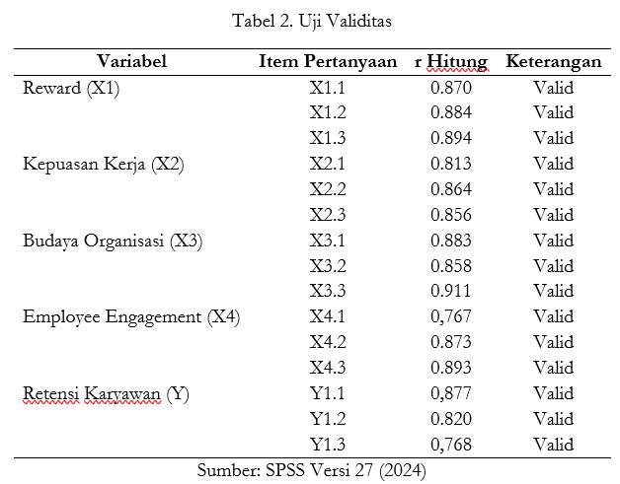
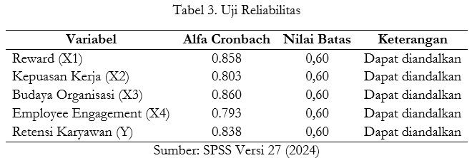
Kerangka Konsep
Rumusan Masalah
Mengapa Kriminalisasi Pelaku Pelacuran Tidak Diatur Secara Khusus Dalam Hukum Pidana di Indonesia?
Hasil Penelitian & Pembahasan
Karakteristik | Frekuensi | Persentase (%)
Usia
< 25 tahun | 35 | 53.8
25-35 tahun | 15 | 23.1
> 35 tahun | 15 | 23.1
Jenis kelamin
Pria | 25 | 38.5
Perempuan | 40 | 61.5
Tingkat Pendidikan
SMA/Sederajat | 40 | 61.5
Diploma | 10 | 15.4
Gelar Sarjana | 15 | 23.1
Pelacuran
Kriminalisasi Pelaku Pelacuran
Praktek seksual yang dilakukan untuk imbalan berupa uang, tanpa perasaan cinta kasih, biasanya oleh pekerja seks komersil pria.
Membantu mengurangi eksploitasi perempuan dan anak-anak dalam industri seks komersial, melindungi dari penindasan, perdagangan manusia, dan penyakit menular.
KUHP dan Kriminalisasi
Revisi KUHP
KUHP hanya mengenai perantara prostitusi seperti germo dan mucikari. Tidak ada ketentuan khusus untuk pelaku pelacuran atau pengguna jasa.
Perlunya revisi ketentuan terkait prostitusi dalam KUHP untuk mengisi kekosongan norma, sehingga penegakan hukum lebih efektif.
Ius Constituendeum
Tujuan Kebijakan Hukum
Konsep bahwa hukum harus mencerminkan cita-cita masyarakat. Diperlukan perhatian pada asas-asas pembentukan peraturan perundang-undangan dalam merumuskan tindak pidana prostitusi.
Memberikan aturan yang mengikat dan batasan yang jelas mengenai tindak pidana pelacuran, mencegah perkembangan tindak pidana pelacuran, dan mengkategorikan sebagai perbuatan kriminal dengan sanksi yang berat.
@Kanfast | 085161700384 | Jasa Bikin Power Point

Slide 10
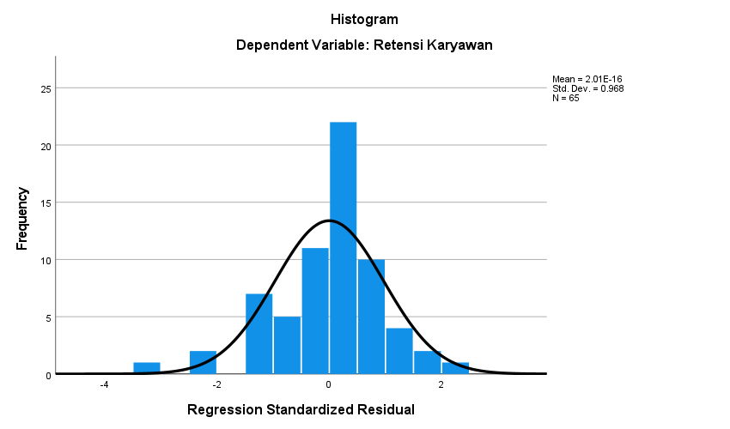
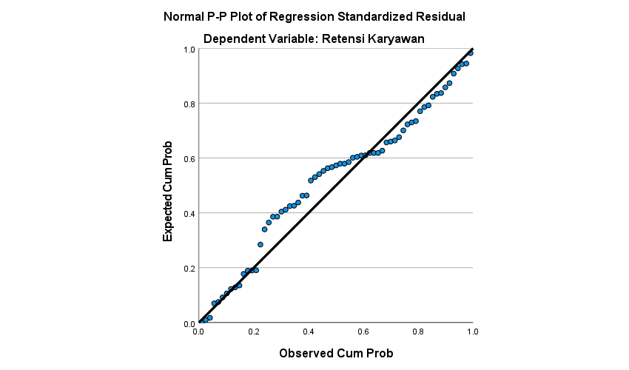
Kerangka Konsep
Rumusan Masalah
Mengapa Kriminalisasi Pelaku Pelacuran Tidak Diatur Secara Khusus Dalam Hukum Pidana di Indonesia?
Hasil Penelitian & Pembahasan
Pelacuran
Kriminalisasi Pelaku Pelacuran
Praktek seksual yang dilakukan untuk imbalan berupa uang, tanpa perasaan cinta kasih, biasanya oleh pekerja seks komersil pria.
Membantu mengurangi eksploitasi perempuan dan anak-anak dalam industri seks komersial, melindungi dari penindasan, perdagangan manusia, dan penyakit menular.
KUHP dan Kriminalisasi
Revisi KUHP
KUHP hanya mengenai perantara prostitusi seperti germo dan mucikari. Tidak ada ketentuan khusus untuk pelaku pelacuran atau pengguna jasa.
Perlunya revisi ketentuan terkait prostitusi dalam KUHP untuk mengisi kekosongan norma, sehingga penegakan hukum lebih efektif.
Ius Constituendeum
Tujuan Kebijakan Hukum
Konsep bahwa hukum harus mencerminkan cita-cita masyarakat. Diperlukan perhatian pada asas-asas pembentukan peraturan perundang-undangan dalam merumuskan tindak pidana prostitusi.
Memberikan aturan yang mengikat dan batasan yang jelas mengenai tindak pidana pelacuran, mencegah perkembangan tindak pidana pelacuran, dan mengkategorikan sebagai perbuatan kriminal dengan sanksi yang berat.
@Kanfast | 085161700384 | Jasa Bikin Power Point

Slide 11
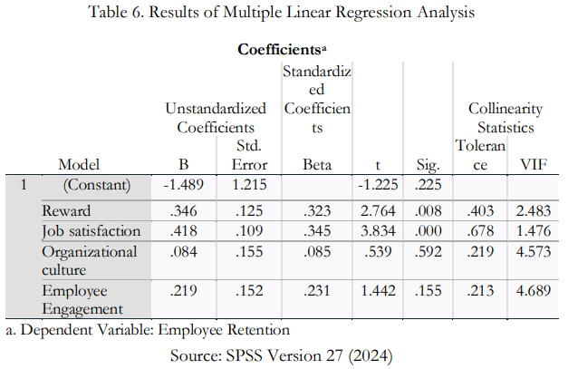
Kerangka Konsep
Rumusan Masalah
Mengapa Kriminalisasi Pelaku Pelacuran Tidak Diatur Secara Khusus Dalam Hukum Pidana di Indonesia?
Hasil Penelitian & Pembahasan
Analisis Regresi Linier Berganda
Pelacuran
Kriminalisasi Pelaku Pelacuran
Praktek seksual yang dilakukan untuk imbalan berupa uang, tanpa perasaan cinta kasih, biasanya oleh pekerja seks komersil pria.
Hasil penelitian menunjukkan bahwa Reward (X1) dan Kepuasan Kerja (X2) memiliki pengaruh positif signifikan terhadap Retensi Karyawan, dengan kontribusi masing-masing sebesar 0,346 dan 0,418. Sebaliknya, Budaya Organisasi (X3) dan Keterlibatan Karyawan (X4) memiliki pengaruh yang lebih lemah dan tidak signifikan. Model regresi linier berganda menegaskan pentingnya Reward dan Kepuasan Kerja sebagai pendorong utama retensi, sementara peningkatan strategi untuk memperkuat budaya organisasi dan keterlibatan karyawan diperlukan untuk dampak jangka panjang.
Membantu mengurangi eksploitasi perempuan dan anak-anak dalam industri seks komersial, melindungi dari penindasan, perdagangan manusia, dan penyakit menular.
KUHP dan Kriminalisasi
Revisi KUHP
KUHP hanya mengenai perantara prostitusi seperti germo dan mucikari. Tidak ada ketentuan khusus untuk pelaku pelacuran atau pengguna jasa.
Perlunya revisi ketentuan terkait prostitusi dalam KUHP untuk mengisi kekosongan norma, sehingga penegakan hukum lebih efektif.
Ius Constituendeum
Tujuan Kebijakan Hukum
Konsep bahwa hukum harus mencerminkan cita-cita masyarakat. Diperlukan perhatian pada asas-asas pembentukan peraturan perundang-undangan dalam merumuskan tindak pidana prostitusi.
Memberikan aturan yang mengikat dan batasan yang jelas mengenai tindak pidana pelacuran, mencegah perkembangan tindak pidana pelacuran, dan mengkategorikan sebagai perbuatan kriminal dengan sanksi yang berat.
@Kanfast | 085161700384 | Jasa Bikin Power Point

Slide 12
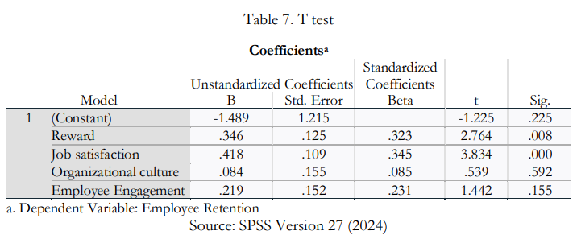
Uji T
Hasil uji t menunjukkan bahwa Reward (X1) memiliki pengaruh positif dan signifikan terhadap Retensi Karyawan (t = 2,764, p = 0,008) dengan kontribusi sebesar 0,346, menunjukkan pentingnya penghargaan dalam mempertahankan karyawan. Kepuasan Kerja (X2) memberikan pengaruh paling besar (t = 3,834, p = 0,000, koefisien 0,418), menegaskan perannya sebagai faktor utama dalam retensi. Sebaliknya, Budaya Organisasi (X3) tidak berpengaruh signifikan (t = 0,539, p = 0,592, koefisien 0,084), menunjukkan kontribusi yang minimal terhadap model. Keterlibatan Karyawan (X4), meskipun memiliki hubungan positif (koefisien 0,219), tidak signifikan (t = 1,442, p = 0,155), mengindikasikan perlunya penguatan strategis. Temuan ini menggarisbawahi pentingnya memprioritaskan Reward dan Kepuasan Kerja, sambil mengoptimalkan Budaya Organisasi dan Keterlibatan Karyawan untuk meningkatkan retensi jangka panjang.
TERIMAKASIH
Desain by @Kanfast | NIM. 1323632372

Slide 13
Kerangka Konsep
Rumusan Masalah
Mengapa Kriminalisasi Pelaku Pelacuran Tidak Diatur Secara Khusus Dalam Hukum Pidana di Indonesia?
Hasil Penelitian & Pembahasan
Analisis Variabel
Pelacuran
Hasil penelitian ini menunjukkan bahwa Reward dan Kepuasan Kerja memiliki pengaruh signifikan terhadap retensi karyawan di KDS Department Store Genteng. Reward, yang mencakup penghargaan finansial seperti gaji dan bonus, serta penghargaan non-finansial seperti pengakuan atas kontribusi, terbukti meningkatkan loyalitas karyawan secara signifikan (Mintawati, 2024). Selain itu, Kepuasan Kerja menunjukkan pengaruh terbesar terhadap retensi, dengan koefisien tertinggi dalam model regresi, yang menegaskan pentingnya lingkungan kerja yang mendukung, pemenuhan harapan pekerjaan, dan hubungan kerja yang harmonis. Hal ini konsisten dengan temuan Cipto (2024), yang menyatakan bahwa kepuasan kerja yang tinggi secara langsung meningkatkan loyalitas karyawan. Sebaliknya, Budaya Organisasi dan Keterlibatan Karyawan, meskipun memiliki korelasi positif dengan retensi, tidak menunjukkan pengaruh signifikan secara statistik. Kesenjangan ini mungkin disebabkan oleh kurang optimalnya implementasi budaya organisasi dan program keterlibatan di KDS (Hamzah, 2023; Nuswantoro, 2021).
Kriminalisasi Pelaku Pelacuran
Praktek seksual yang dilakukan untuk imbalan berupa uang, tanpa perasaan cinta kasih, biasanya oleh pekerja seks komersil pria.
Membantu mengurangi eksploitasi perempuan dan anak-anak dalam industri seks komersial, melindungi dari penindasan, perdagangan manusia, dan penyakit menular.
KUHP dan Kriminalisasi
Revisi KUHP
KUHP hanya mengenai perantara prostitusi seperti germo dan mucikari. Tidak ada ketentuan khusus untuk pelaku pelacuran atau pengguna jasa.
Perlunya revisi ketentuan terkait prostitusi dalam KUHP untuk mengisi kekosongan norma, sehingga penegakan hukum lebih efektif.
Ius Constituendeum
Tujuan Kebijakan Hukum
Konsep bahwa hukum harus mencerminkan cita-cita masyarakat. Diperlukan perhatian pada asas-asas pembentukan peraturan perundang-undangan dalam merumuskan tindak pidana prostitusi.
Memberikan aturan yang mengikat dan batasan yang jelas mengenai tindak pidana pelacuran, mencegah perkembangan tindak pidana pelacuran, dan mengkategorikan sebagai perbuatan kriminal dengan sanksi yang berat.
@Kanfast | 085161700384 | Jasa Bikin Power Point

Slide 14
Kerangka Teoritis
Berdasarkan temuan ini, KDS perlu memprioritaskan penguatan sistem Reward dan kepuasan kerja melalui pendekatan yang lebih personal, seperti memberikan Reward berdasarkan pencapaian individu atau tim, serta menciptakan lingkungan kerja yang mendukung melalui program pengembangan karier yang jelas (Mintawati, 2024; Locke, 1976). Untuk memperkuat Budaya Organisasi dan Keterlibatan Karyawan, KDS dapat mengintegrasikan nilai-nilai perusahaan yang relevan dengan karyawan, melibatkan mereka dalam proses pengambilan keputusan, dan menyelenggarakan kegiatan sosial perusahaan. Langkah-langkah ini sejalan dengan teori Herzberg (1959) yang menekankan pentingnya faktor motivator seperti pengakuan dan pengembangan untuk meningkatkan retensi. Strategi ini diharapkan tidak hanya meningkatkan retensi karyawan tetapi juga menciptakan lingkungan kerja yang lebih sehat dan produktif dalam jangka panjang.
TERIMAKASIH
Desain by @Kanfast | NIM. 1323632372

Slide 15
Rumusan Masalah
Mengapa Kriminalisasi Pelaku Pelacuran Tidak Diatur Secara Khusus Dalam Hukum Pidana di Indonesia?
Konsep Prostitusi
Konsep Kriminalisasi
Prostitusi adalah praktik pelacuran yang melibatkan pemberian layanan seksual dalam pertukaran imbalan materi atau jasa. Terdapat berbagai jenis prostitusi, termasuk prostitusi bordil, prostitusi panggilan, prostitusi jalanan, prostitusi semu, dan prostitusi secara online.
Kriminalisasi adalah konsep dalam hukum pidana yang melibatkan penentuan tindakan sebagai tindak pidana dengan ancaman sanksi pidana tertentu. Asas legalitas adalah dasar utama dalam penetapan kriminalisasi, yang mengharuskan bahwa tindak pidana hanya dapat diterapkan atas perintah undang-undang.
KESIMPULAN
Tujuan Penelitian dan Manfaat Penelitian
Tujuan Penelitian
Manfaat Penelitian
Memaparkan faktor-faktor yang melatarbelakangi adanya prostitusi oleh pelaku pelacuran di Indonesia.
Mengetahui serta menjelaskan upaya-upaya yang dilakukan untuk penegakan hukum prostitusi di Indonesia.
Mengungkapkan urgensi kriminalisasi pelaku pelacuran dalam penanggulangannya terhadap pembaharuan hukum pidana di Indonesia.Manfaat Penelitian:
Manfaat Teoritis: Kontribusi pada pemahaman akademik tentang urgensi kriminalisasi pelaku pelacuran dalam pembaharuan hukum pidana di Indonesia dan pengembangan teori hukum pidana terkait kriminalisasi pelaku pelacuran.
Manfaat Praktis: Panduan bagi pemerintah, pembuat kebijakan, aparat penegak hukum, lembaga sosial, dan pemerintah daerah dalam merancang kebijakan yang lebih efektif dan strategi penanganan prostitusi, khususnya di Kota Pontianak.
Konsep Pembaharuan Hukum Perdana
Pembaharuan hukum pidana adalah upaya untuk mengubah dan memperbarui hukum pidana yang berdasarkan pada nilai-nilai sosio-politik, sosio-filosofis, dan sosiokultural yang relevan dengan perkembangan masyarakat.

Slide 16
Kesimpulan
Penelitian ini menemukan bahwa penghargaan dan kepuasan kerja memiliki pengaruh signifikan terhadap retensi karyawan di Karunia Damai Sejati (KDS) Department Store Genteng. Penghargaan, yang mencakup aspek finansial dan nonfinansial, meningkatkan loyalitas karyawan, sementara kepuasan kerja muncul sebagai faktor paling berpengaruh, menyoroti pentingnya lingkungan kerja yang mendukung. Temuan ini mendukung Teori Dua Faktor Herzberg, yang menekankan pentingnya menangani faktor higienis dan motivator untuk mempertahankan tenaga kerja yang berkomitmen. Meskipun budaya organisasi dan keterlibatan karyawan menunjukkan korelasi positif dengan retensi, pengaruhnya tidak signifikan, mengindikasikan perlunya perbaikan strategis di KDS. Namun, keterbatasan penelitian, seperti fokus pada satu studi kasus, data cross-sectional, dan ukuran sampel yang terbatas, membatasi generalisasi temuan. Peneliti masa depan didorong untuk memperluas cakupan dengan studi longitudinal dan sampel yang lebih besar untuk memperkuat pemahaman tentang faktor-faktor yang memengaruhi retensi karyawan.

Slide 17
Jenis Penelitian
Teknik Pengumpulan Bahan Hukum
TERIMA KASIH
Penelitian ini adalah kualitatif dengan pendekatan deskriptif analitis, fokus pada data sekunder, dan tidak melibatkan manipulasi peneliti.
Data sekunder diperoleh melalui studi kepustakaan. Data primer diperoleh melalui wawancara dengan pemuka agama dan masyarakat di Kota Pontianak, dengan jumlah responden 6 pemuka agama dan 10 masyarakat yang dipilih secara purposive sampling.
Jenis Pendekatan
Teknik dan Analisis Data
Pendekatan yang digunakan adalah perundang-undangan (The Statute Approach) dengan penelitian terutama berdasarkan data sekunder.
Analisis dilakukan dengan evaluasi terhadap pandangan, proposisi, atau pernyataan dalam bahan hukum. Data diolah secara yuridis kualitatif untuk mencapai kesimpulan.

